Slide 1



игра космические бои
Архитектура и шаблоны проектирования курса

Slide 2


Меня хорошо видно
& слышно?

Slide 3

Защита проекта
Тема: игра космические бои
Голубчиков Егор
Являюсь с++ программистом около 6 лет, область деятельности это десктопные и мобильные приложения, компьютерное зрение, automotive

Slide 4
План защиты
Цель и задачи проекта
Какие технологии использовались
Что получилось
Выводы
Вопросы и рекомендации

Slide 5
Цель и задачи проекта
Проект представляет собой разработку игрового движка или системы симуляции , основанной на парадигме Entity-Component-System (ECS) . Основные цели:
Реализация гибкой архитектуры ECS для управления игровыми объектами.
Поддержка сериализации и десериализации состояния мира (сохранение и загрузка данных).
Обработка физики, включая обнаружение столкновений с использованием динамического BVH (Bounding Volume Hierarchy) .
Поддержка сетевых функций, таких как серверная часть, клиентское подключение и эхо-обмен сообщениями.
Интеграция графической системы с использованием OpenGL и шейдеров.

Slide 6
Цель и задачи проекта
Разработать систему компонентов (PositionComponent, VelocityComponent, FuelComponent и т.д.).
Реализовать контейнерный IoC (Inversion of Control) для управления зависимостями.
Создать динамическую структуру данных (BVH) для эффективного обнаружения столкновений между объектами.
Поддерживать сетевые взаимодействия (сервер/клиент), включая тестирование сетевых возможностей.
Интегрировать библиотеки OpenGL и GLM для рендеринга 3D-сцен.
Реализовать командную систему для выполнения действий над объектами (например, изменение скорости, поворот и т.д.).

Slide 7
Какие технологии использовались
C++17 / C++20 — язык программирования.
OpenGL — графический API для рендеринга.
GLM (OpenGL Mathematics) — библиотека для работы с математикой (векторы, матрицы).
Boost.Asio — для сетевого взаимодействия.
Google Test (gtest) — фреймворк для написания unit-тестов.
JWT (JSON Web Tokens) — для реализации аутентификации и безопасности.
picojson — легковесная библиотека для работы с JSON.
STB Image — для загрузки изображений (форматы: JPEG, PNG, BMP и др.).
GLFW — для создания окон и обработки ввода (мышь, клавиатура).
Entity-Component-System (ECS) — архитектурный паттерн для организации логики игры.

Slide 8
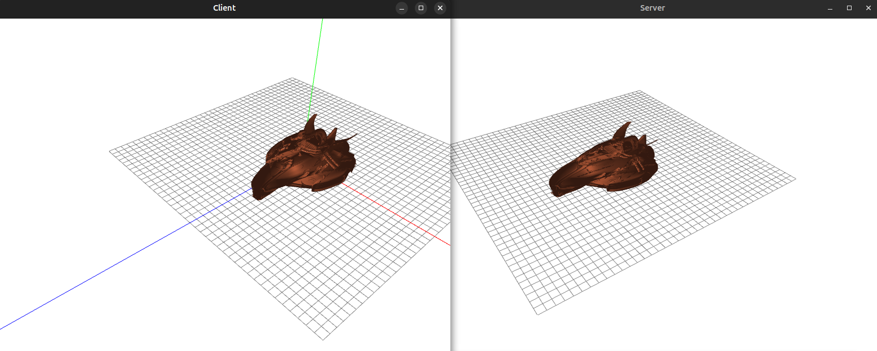
Что получилось
https://github.com/Golubchea/spaceBattleGame/tree/DiplomaProject

Slide 9
Что получилось
Реализованная система ECS :
Возможность добавления, удаления и изменения компонентов у сущностей.
Сериализация и десериализация мира (сохранение и восстановление состояния).
Поддержка работы с неизвестными или отсутствующими компонентами.
Система физики и столкновений :
Построена структура данных DynamicBVH для обнаружения столкновений.
Тесты показали корректную работу при большом количестве объектов и их перемещении.
Графическая система :
Шейдеры для освещения, текстурирования и эффектов (SSAO, PBR).
Класс Camera для управления камерой и перспективой.

Slide 10
Что получилось
Сетевые возможности :
Сервер может управлять несколькими клиентами.
Поддержка отправки и получения сообщений (эхо-пример).
Командная система :
Поддержка выполнения различных команд над объектами (поворот, изменение скорости, сжигание топлива).
Механизмы восстановления после ошибок (повтор попытки, логирование).

Slide 11
Что получилось
Тестирование :
Написаны модульные и интеграционные тесты с использованием Google Test.
Проверены краевые случаи (например, работа с нулевым количеством объектов, ошибки сертификатов, истечение времени жизни токена).
Безопасность :
Поддержка JWT для аутентификации и авторизации.
Проверка подписей, алгоритмов, аудитории, типа токена и т.д.

Slide 12
Что получилось
Анализ алгоритмической сложности
1. Entity-Component-System (ECS)
Сложность:
Добавление/удаление компонентов: O(1), если используется хэш-таблица или flat_map.
Поиск компонента у сущности: O(1).
Итерация по сущностям с определёнными компонентами: O(n), где n — количество подходящих сущностей. Сериализация/десериализация мира: O(n * m), где n — кол-во сущностей, m — среднее число компонентов.
Проблемы:
При большом количестве компонентов на сущность может возникнуть проблема кэширования данных.
Использование полиморфизма (dynamic_cast) снижает производительность.

Slide 13
2. Dynamic BVH (Bounding Volume Hierarchy)
Строительство дерева:
Временная сложность : O(n log n) при использовании k-d разделения (например, через std::nth_element).
Пространственная сложность : O(n), так как дерево строится из n объектов.
Обновление одного объекта:
O(log n) — нужно пересчитать путь от листа до корня и, возможно, перестроить поддеревья.
В реализации, вероятно, используется метод refit , а не полное перестроение.
Поиск коллизий:
O(n log n) в худшем случае, но в реальности намного лучше благодаря раннему выходу и пространственному разбиению.
Проблемы:
При частых перемещениях объектов эффективность BVH снижается.
Нет оптимизации для динамических объектов (например, R-Trees могут быть лучше).
Оценка AABB для повернутых объектов занижает точность, увеличивая количество false positives.

Slide 14
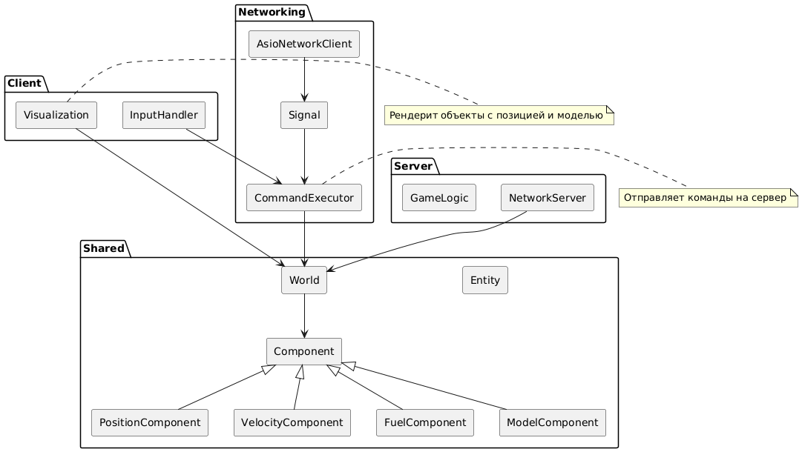
Диаграммы

Slide 15
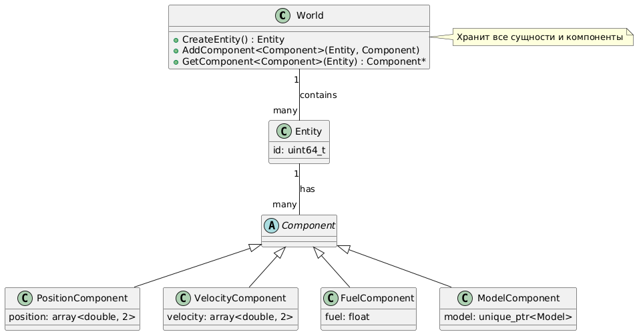
Диаграммы

Slide 16
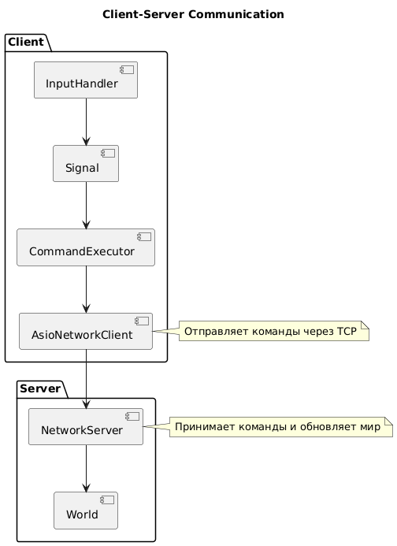
Диаграммы

Slide 17
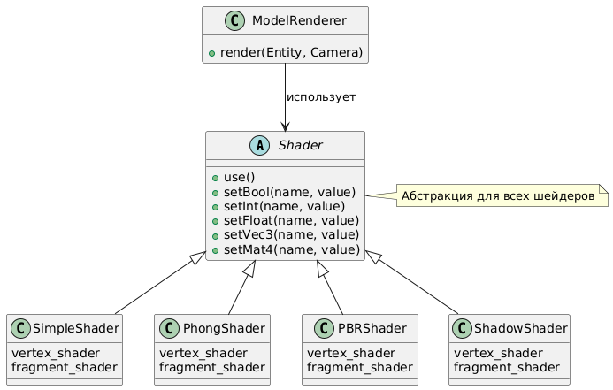
Диаграммы

Slide 18
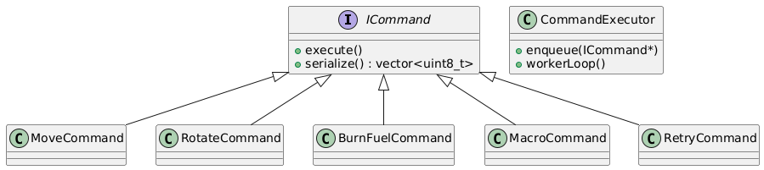
Диаграммы

Slide 19
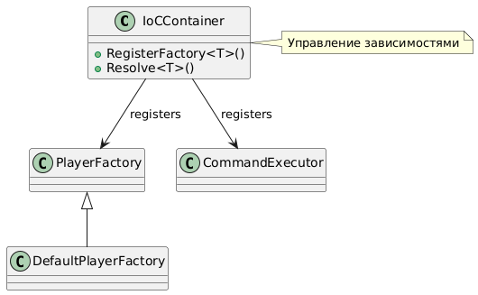
Диаграммы

Slide 20
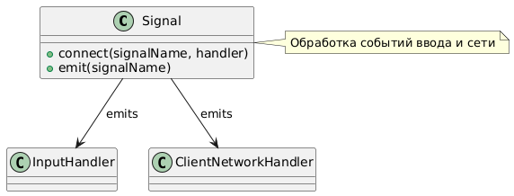
Диаграммы

Slide 21
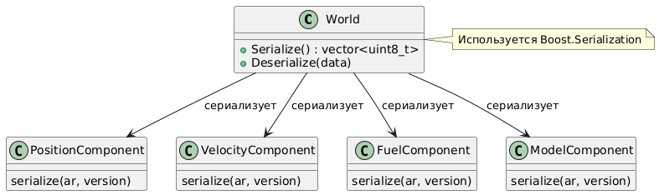
Диаграммы

Slide 22
Выводы
Удалось ли достичь цели и выполнить все задачи?
Да, в целом цель достигнута. Проект представляет собой игровой движок или симулятор , построенный на парадигме Entity-Component-System (ECS) , с поддержкой:
Системы физики (обнаружение столкновений через Dynamic BVH ),
Графического рендеринга с использованием OpenGL/GLM ,
Сетевых функций (сервер/клиент, эхо-пример),
Командной системы управления объектами,
Тестирования с помощью Google Test ,
Безопасности через JWT .

Slide 23
Выводы
Большинство заявленных задач реализовано:
Созданы компоненты (PositionComponent, VelocityComponent и др.)
Реализована система ECS
Построена структура BVH для обнаружения коллизий
Поддержка сериализации мира
Написаны unit-тесты
Интегрированы шейдеры и камера
Добавлена сетевая часть
Некоторые задачи можно улучшить или расширить , например: оптимизация памяти

Slide 24
Выводы
Что далось легко?
Реализация ECS — логическая и гибкая архитектура.
Тестирование через GTest — удобно проверять отдельные модули.
Создание простых команд — RotateCommand, BurnFuelCommand и т.д.
Работа с шейдерами и OpenGL — если уже был опыт с графикой.
Использование JWT для безопасности — библиотека jwt-cpp предоставила удобный API.

Slide 25
Выводы
С чем возникли трудности?
Оптимизация BVH — не пересоздавать дерево каждый раз
Обработка ошибок в командной системе — необходимость повторного выполнения команд и восстановления после ошибок требует аккуратной реализации.
Сетевое взаимодействие — без пула потоков и очереди задач сложно масштабировать.
Сериализация — медленная и менее типобезопасная по сравнению с Protobuf

Slide 26
Что развить дальше?
На основе этого проекта можно двигаться в нескольких направлениях:
Продвинутый ECS :Перейти на готовые решения: EnTT , Flecs
Реализовать Job System и параллельное выполнение систем
Физика и графика : добавить ridig body , или мкэ
Сеть :
Ввести очередь задач и thread pool для сервера
Перейти на Protobuf для сериализации данных между клиентом и сервером
Инструменты :Разработать собственный редактор сцены (например, на ImGui или Qt)

Slide 27

Ответьте на вопросы одногруппников и преподавателей и получите обратную связь на свою работу
Вопросы и рекомендации
+
–
если есть вопросы
если вопросов нет

Slide 28

Спасибо за внимание!

Slide 29


